Slide 1

SWT中的事件模型
精品视频公开课

Slide 2
事件模型
事件模型
  SWT有关事件处理的类都打包在org.eclipse.swt.events中，其中包含
    一些接口类,诸如XXXListener
    一些不同的事件类，诸如XXXEvent
    一些适配器类，诸如XXXAdapter

Slide 3
监听器Listener
监听器
  也就是接受事件发生的对象，负责处理事件到达后响应事件的代码。如SelectionListener
  监听器对象本质上是一个接口，因此要响应一个事件就要实现该接口中定义的方法
  监听器接口的描述通常是XXXListener，XXX表示某一类型的监听器。例如鼠标监听器MouseListener，键盘监听器KeyListener，组件选择监听器SelectionListener
  一个监听器中通常定义了若干的方法，例如SelectionListener中定义了widgetSelected，widgetDefaultSelected方法。

Slide 4
事件Event
Event
  当一个事件到达事件监听对象时，要携带一些该事件所附加的信息。例如事件发生的时间，发出的控件。
  事件通常描述成XXXEvent形式，表示事件类型，如SelectionEvent，该对象包含发出事件的控件对象e.widget，发生的时间e.time等信息

Slide 5
注册监听器
注册监听器
  addXXXListener完成注册的
  其中XXX为对应监听器对象的类型

Slide 6
适配器
适配器
  使用监听接口，需要实现所有接口中定义的方法，而很多情况下，我们只需要覆盖其中的一个或者几个，没必要把所有的接口写出来。
  适配器提供了接口的一个默认实现
  利用它，可以简化事件处理代码

Slide 7
小结
基本步骤
  创建监听器对象，实现监听器方法XXXListener
  为控件注册监听器addXXXListener
  控件与监听器通过事件对象XXXEvent传递数据和信息

Slide 8
事件处理的常用写法
内部匿名类
内部类
实现接口的类
继承类的方法

Slide 9
下一讲
添加类的方法
Notes:
在下一讲中，我们将介绍更多有关表达式的内容。今天的课我们就讲这些

Slide 10


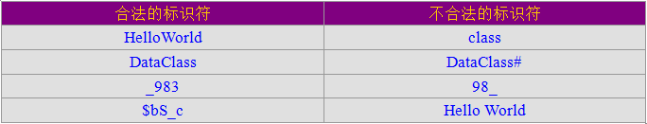

Java标识符
int void = 10；
button
int myVoid = 10；
$bs
 | 良好的编程习惯
 | 使用见名知意的变量名是一个良好的编程习惯
Notes:
但可以包含关键字和保留字。如：不可以使用 void 作为标识符，但是 Myvoid 可以

Slide 11

Java程序设计

